Slide 1
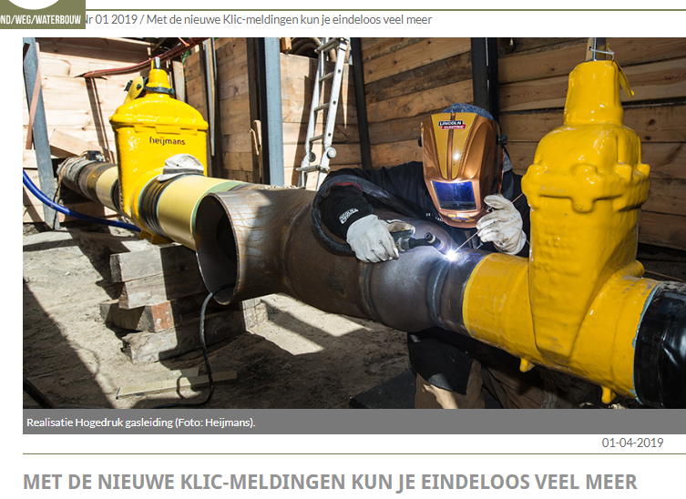
IMKL versie 2.0
voortgang
2020-05-15

Slide 2
planning
 |  |  | mei |  |  |  | juni |  |  |  | juli |  |  |  | aug |  |  |  | sept |  |  |  | okt |  |  |  | nov
 |  |  | 1 | 2 | 3 | 4 | 1 | 2 | 3 | 4 | 1 | 2 | 3 | 4 | 1 | 2 | 3 | 4 | 1 | 2 | 3 | 4 | 1 | 2 | 3 | 4 | 1 | 2 | 3 | 4
1)IMKL standaard bijwerken
2)TCS werkversie akkoord |  |  |  |  |  |  |  |  |  | x
3)Consultatie
4a) Onwikkelen Release candidate
4b) TCS review op consultatie |  |  |  |  |  |  |  |  |  |  |  |  |  |  |  |  |  |  | x
5)Vaststellen/publiceren
UML |  |  | x | x | x
Modeldoc |  |  |  |  | x | x | x | x
Objectcatalogus |  |  |  |  | x | x | x | x
ExtraRegels.xls |  |  |  | x | x | x | x | x
Waardelijsten/inhoud |  |  |  | x | x | x | x | x
Waardelijst/NL |  |  |  | x | x | x | x
XSD |  |  |  | x | x | x | x | x
VisualisatieDoc |  |  |  | x | x | x | x | x
Volgorde attributen voor visualisatie |  |  | x | x | x | x
SLD |  |  |  | x | x | x | x | x
Symbolen |  |  |  | x | x | x | x | x
conceptenregister |  |  |  |  |  |  | x | x

Slide 3
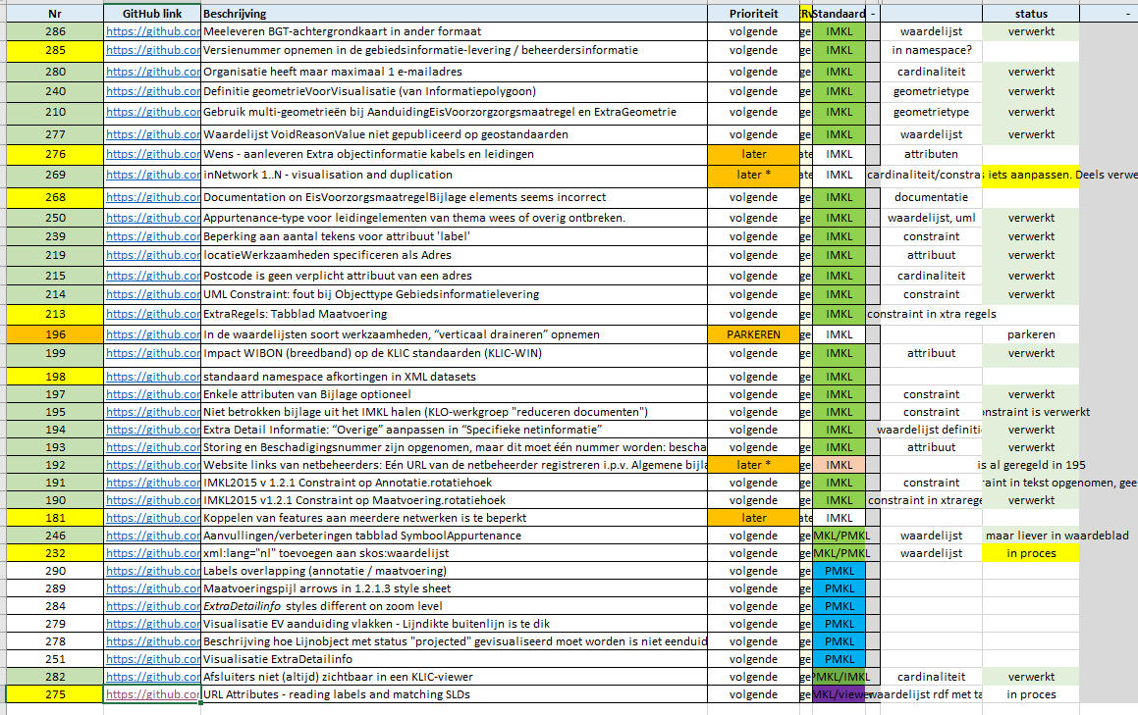

Slide 5
WIBON levering

Slide 6
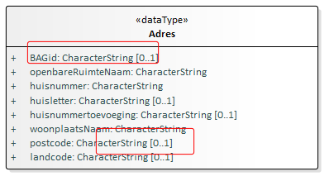
215 https://github.com/Geonovum/imkl2015-review/issues/215 Postcode is geen verplicht attribuut van een adres

Slide 7
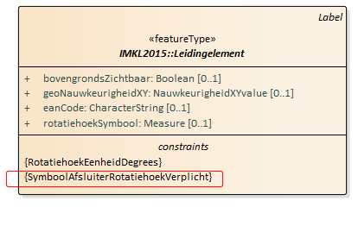
282 https://github.com/Geonovum/imkl2015-review/issues/282 Afsluiters niet (altijd) zichtbaar in een KLIC-viewer

Slide 8
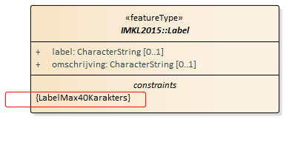
239 https://github.com/Geonovum/imkl2015-review/issues/239 Beperking aan aantal tekens voor attribuut 'label'

Slide 9
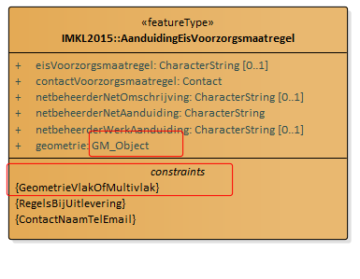
210 https://github.com/Geonovum/imkl2015-review/issues/210 Gebruik multi-geometrieën bij AanduidingEisVoorzorgzorgsmaatregel en ExtraGeometrie

Slide 10
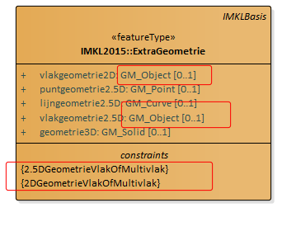
210 https://github.com/Geonovum/imkl2015-review/issues/210 Gebruik multi-geometrieën bij AanduidingEisVoorzorgzorgsmaatregel en ExtraGeometrie

Slide 11
239 https://github.com/Geonovum/imkl2015-review/issues/239 Beperking aan aantal tekens voor attribuut 'label'

Slide 12
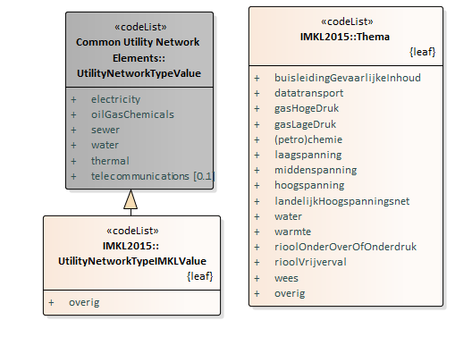
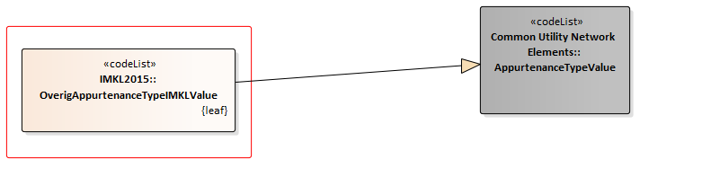
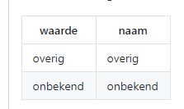
250 https://github.com/Geonovum/imkl2015-review/issues/250 Appurtenance-type voor leidingelementen van thema wees of overig ontbreken.

Slide 13
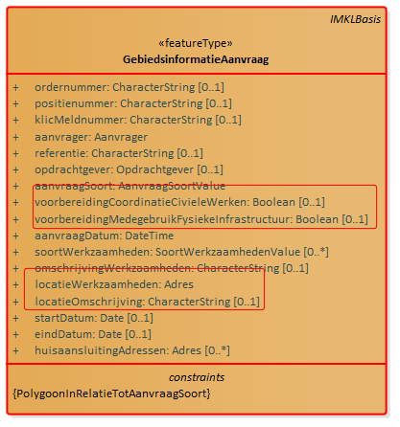
219 https://github.com/Geonovum/imkl2015-review/issues/219 locatieWerkzaamheden specificeren als Adres
199 https://github.com/Geonovum/imkl2015-review/issues/199 Impact WIBON (breedband) op de KLIC standaarden (KLIC-WIN)
voorbereidingCoordinatieCivieleWerken
definitie: Oriëntatieverzoek door telecomaanbieder ter voorbereiding op een verzoek tot coordinatie van civiele werken.
voorbereidingMedegebruikFysiekeInfrastructuur
definitie: Oriëntatieverzoek door telecomaanbieder ter voorbereiding op een verzoek tot medegebruik fysieke infrastructuur.

Slide 14
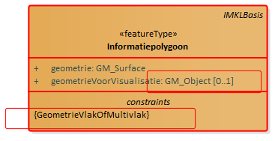
240 https://github.com/Geonovum/imkl2015-review/issues/240 Definitie geometrieVoorVisualisatie (van Informatiepolygoon)

Slide 15
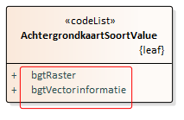
286 https://github.com/Geonovum/imkl2015-review/issues/286 Meeleveren BGT-achtergrondkaart in ander formaat

Slide 16
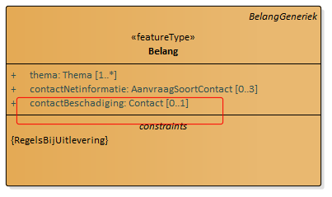
Verwijderd: contactStoring
193 https://github.com/Geonovum/imkl2015-review/issues/193 Storing en Beschadigingsnummer zijn opgenomen, maar dit moet één nummer worden: beschadigingsnummer.

Slide 17
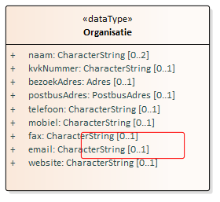
280 https://github.com/Geonovum/imkl2015-review/issues/280 Organisatie heeft maar maximaal 1 e-mailadres

Slide 18
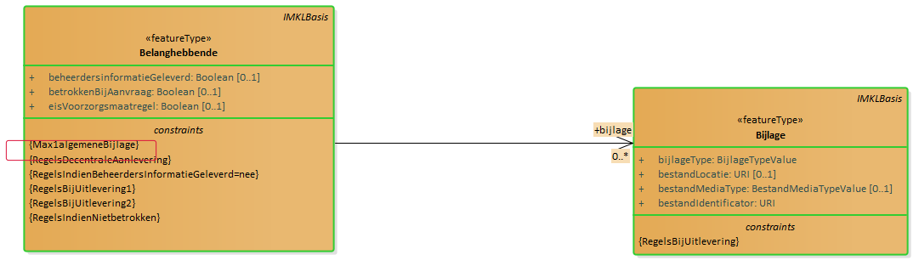
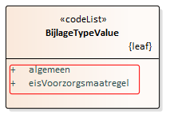
195 https://github.com/Geonovum/imkl2015-review/issues/195
Niet betrokken bijlage uit het IMKL halen (KLO-werkgroep "reduceren documenten")

Slide 19
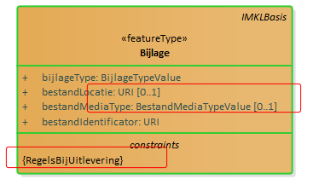
197 https://github.com/Geonovum/imkl2015-review/issues/197 Enkele attributen van Bijlage optioneel

